Slide 1
projeto para criação de uma base de dados para a defesa civil de são jose dos campos
Aluno:
Aniro Correia Montenegro

Slide 2
Defesa Civil
Prevenção, de mitigação, de resposta e recuperação com a finalidade de evitar ou minimizar desastres, tanto naturais como os de origem de ação humana.
Casos de inundações, soterramentos, quedas de barreira, desabamentos e incêndios.

Slide 3
Motivação
Na prestação de serviços à comunidade a Defesa Civil tem usado um sistema de gerenciamento de ocorrências onde varias etapas são feitas de forma manual.

Slide 4
Objetivo
O objetivo deste trabalho é o estudo do atual sistema de gerenciamento das solicitações feitas à Defesa Civil e a criação de uma ferramenta para substituir o atual processo que gerencie as solicitações recebidas pela Defesa Civil, distribuindo os serviços aos agentes de campos e permitindo a criação de relatórios de forma automatizada.

Slide 5
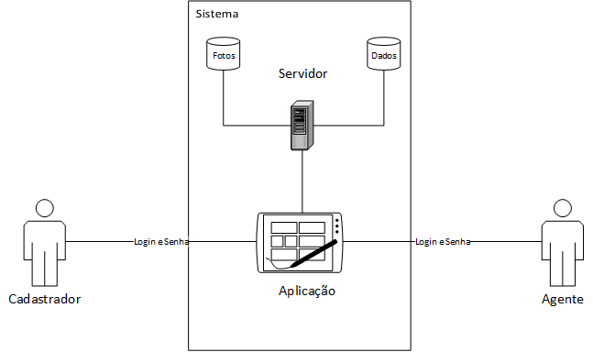
Objetivo
Figura 1- Diagrama de acesso ao sistema.

Slide 6
Requisitos
Entrevistas
Prototipagem
Requisitos:
Acesso ao sistema
Despacho das solicitações
Atendimento nas localidades

Slide 7
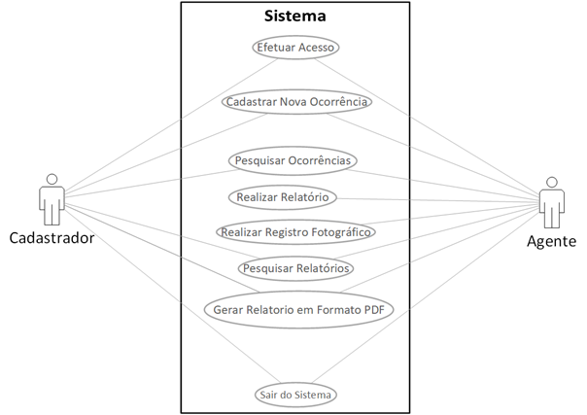
Requisitos
Figura 2-Diagrama de Caso de uso- Perfis Cadastrador e Agente

Slide 8
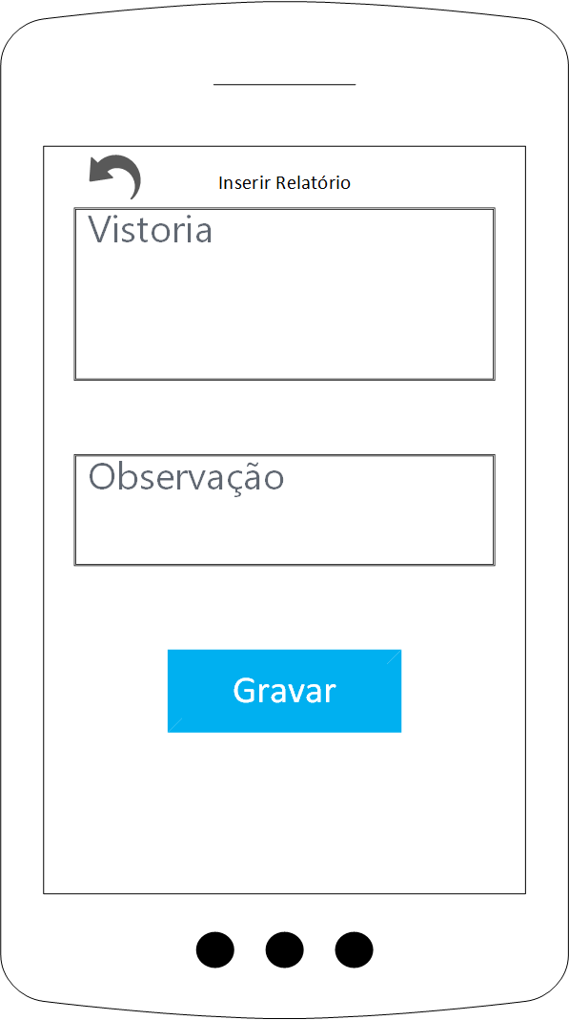
Requisitos
Protótipo de tela

Slide 9
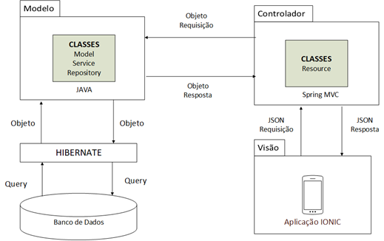
Desenvolvimento
Padrão MVC
Figura 9- Diagrama do modelo MVC- Backend.

Slide 10
Desenvolvimento
Banco de dados: MySQL
S3 AWS Amazon
Framework Spring
Maven
Hibernate
Framework Ionic

Slide 11
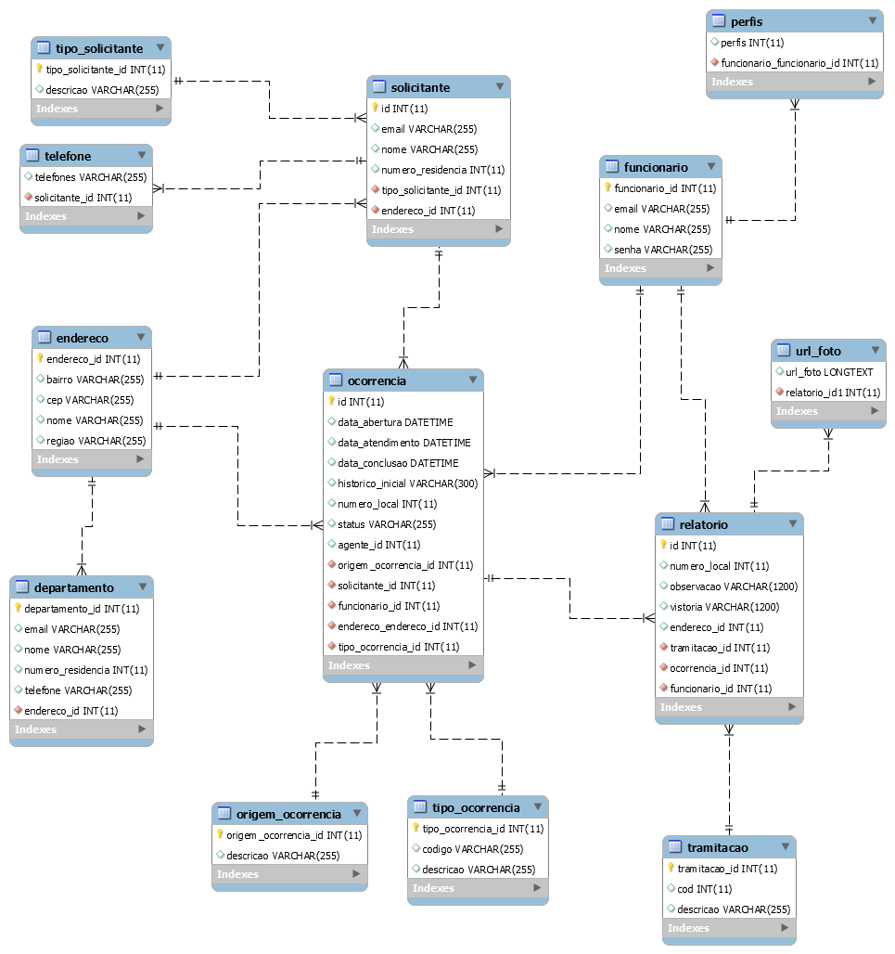

Slide 12
Desenvolvimento
Persistência.
Hibernate.
Mapeamento OR
Abstração SGBD
Figura 18– Relação objeto/relacional

Slide 13
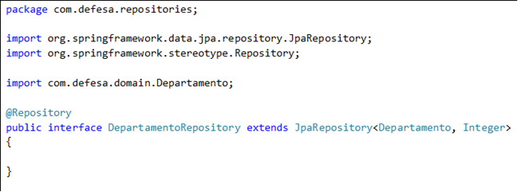
Desenvolvimento
Persistência.
Repository
Acesso aos dados.

Slide 14
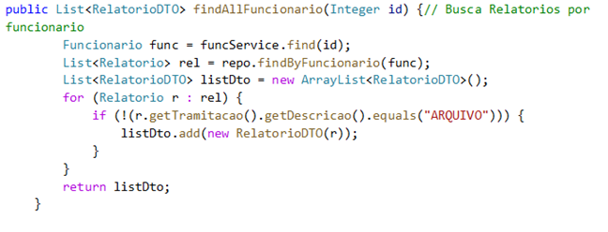
Desenvolvimento
Persistência.
Services
Regras de negócio
Figura 20- Busca de relatórios por funcionário

Slide 15
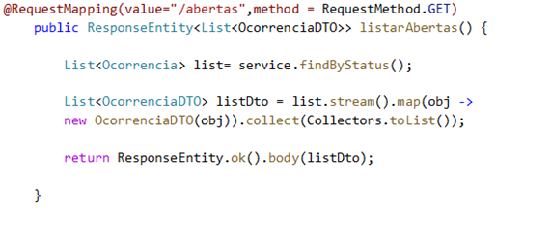
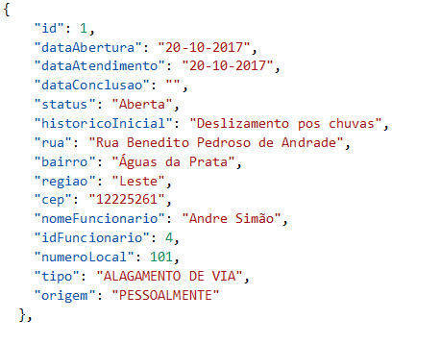
Desenvolvimento
Serviços
Comunicação
Rest
Figura 25- Controle para Lista Ocorrências Abertas
Figura 26- JSON de Ocorrências Abertas

Slide 16
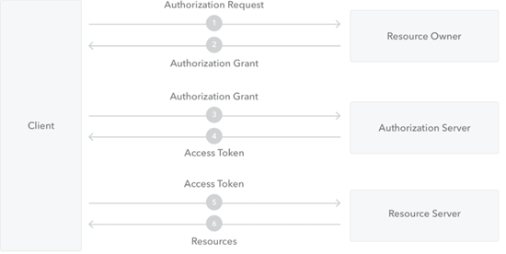
Desenvolvimento
Controle de acesso.
Autenticação.
Autorização.
Padrão Oauth.
Spring Security.
Figura 27- Fluxograma Controle de Acesso

Slide 17
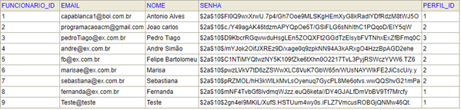
Desenvolvimento
Autenticação.
Biblioteca JWT
BCrypt
Autorização.
-@PreAuthorize("hasAnyRole('ADMIN')"),
Figura 29- Senha Criptografada com BCrypt

Slide 18
Resultados
Testes
1º Experimento- Acesso ao sistema
2º Experimento- Solicitações de ocorrências.
3º Experimento- Atendimento e geração de relatórios pelos agentes de campo.

Slide 19
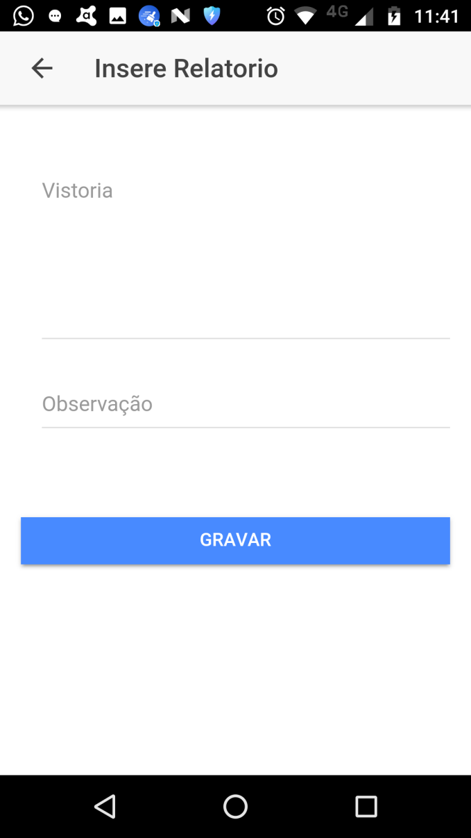
Protótipo
Tela Final

Slide 20
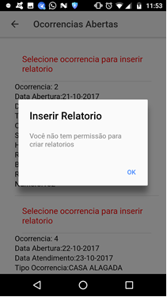
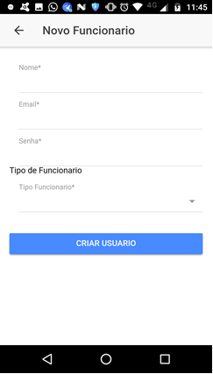
Resultados
Figura 31-Tela Insere Novo Funcionário
Figura 32-Alerta de permissão negada

Slide 21
Resultados
Vídeo apresentação.

Slide 22
Trabalhos Futuros
Relatórios.
Integração com outros setores.
Módulo para uso em desktop.
Incluir módulo com mapas para uso web.

